Slide 1
ASErvice Выгрузка информации из AService в SAP
Инструкция

Slide 2
Выгрузка информации из Aservice в SAP
Загрузка заказов в SAP из Aservice.
Для загрузки заказов в SAP из Aservice необходимо сделать следующее:
Узнать номер Вашего заказа в SAP:
- если вы авторизованный пользователь SAP, то посмотреть номер заказа;
- если неавторизованный, то связаться с менеджерами, работающими в SAP и узнать у них номер заказа либо попросить создать новый заказ и сказать его номер.
Зайдите в Aservice под свои логином и паролем.
Перейдите в раздел «Партнерам» выберите «Заказы клиентов».
Выделите необходимый заказ.
Нажмите кнопку «Загрузить в SAP» (кнопка находится слева).

Slide 3
Выгрузка информации из Aservice в SAP
Рекомендуется выгружать в SAP заказы, согласованные с клиентом

Slide 4
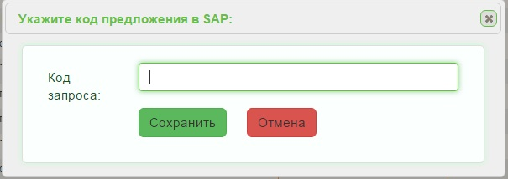
Выгрузка информации из Aservice в SAP
В появившемся диалоговом окне введите «Код запроса» (номер Вашего заказа в SAP, см. пункт 1)
В результате заказ загрузится в SAP.

Slide 5
ASErvice Выгрузка информации из AService в 1C
Инструкция

Slide 6
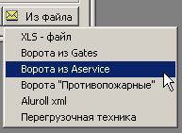
Выгрузка информации из AService в 1C
Сотрудники ССБЕ могут импортировать в 1С заказы на секционные ворота серии Trend, ProTrend, AluTrend из AService.
Для импорта изделий из AService в 1C необходимо:
войти в 1С;
выбрать документ «Расчет» по кнопке «Из файла», пункт контекстного меню «Ворота из AService»;

Slide 7
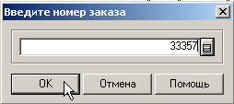
Выгрузка информации из AService в 1C
выбрать строку «AService» и нажать кнопку «ОК»:
ввести номер заказа клиента из Aservice и нажать кнопку «ОК»:

Slide 8
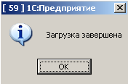
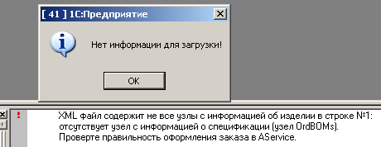
Выгрузка информации из AService в 1C
Появится окошко с результатом загрузки:
В случае возникновения ошибок при загрузке, в окно сообщений будет выведен текст описания причины и появится окошко с результатом загрузки.

Slide 9
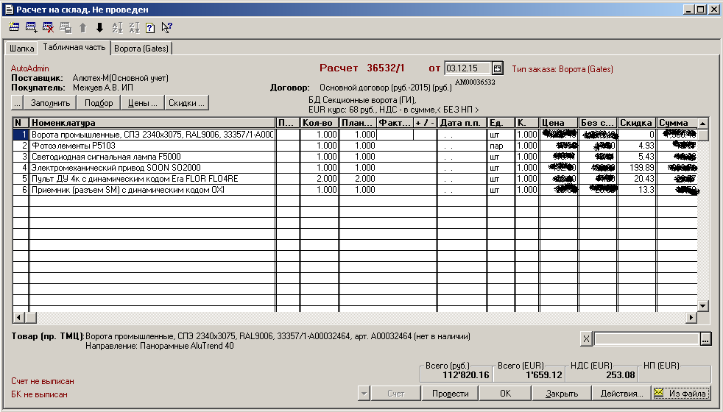
Выгрузка информации из AService в 1C
После загрузки из Aservice секционных ворот серии Trend, ProTrend, AluTrend тип заказа будет «Ворота (Gates)», по аналогии с остальными секционными воротами:

Slide 10
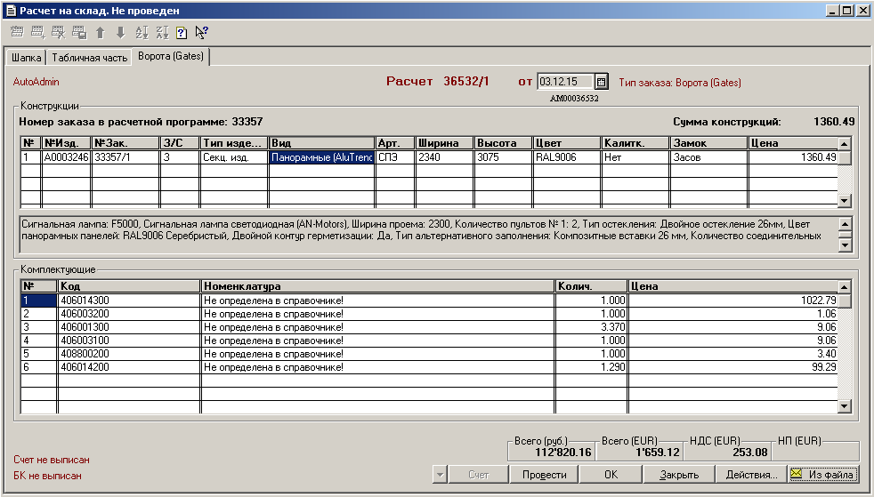
Выгрузка информации из AService в 1C
При этом номер заказа и номера изделий будут в формате Aservice:

Slide 11
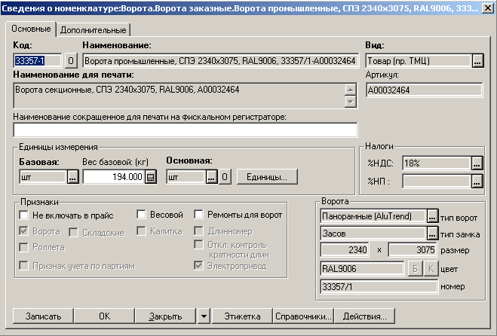
Выгрузка информации из AService в 1C
Карточка номенклатуры будет иметь вид, аналогичный СВ из Gates, за исключением Артикула и всех полей, где он используется:

Slide 12
ASErvice импорт заказов в Gates из aservice
Инструкция

Slide 13
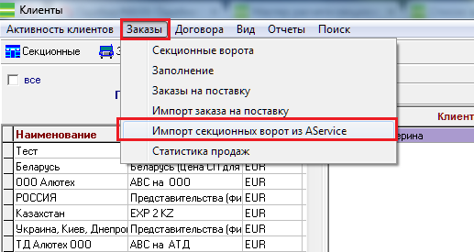
Импорт заказов
Для импорта заказов из Aservice в Gates необходимо выполнить следующее:
создать заказ в Aservice;
войти в Gates в раздел «Клиенты», выбрать Клиента;
во вкладке «Заказы» выбрать пункт «Импорт секционных ворот из AService»;
! Импортировать заказ в Gates можно изделия с любым статусом. Рекомендуется импортировать согласованные с клиентом заказы.

Slide 14
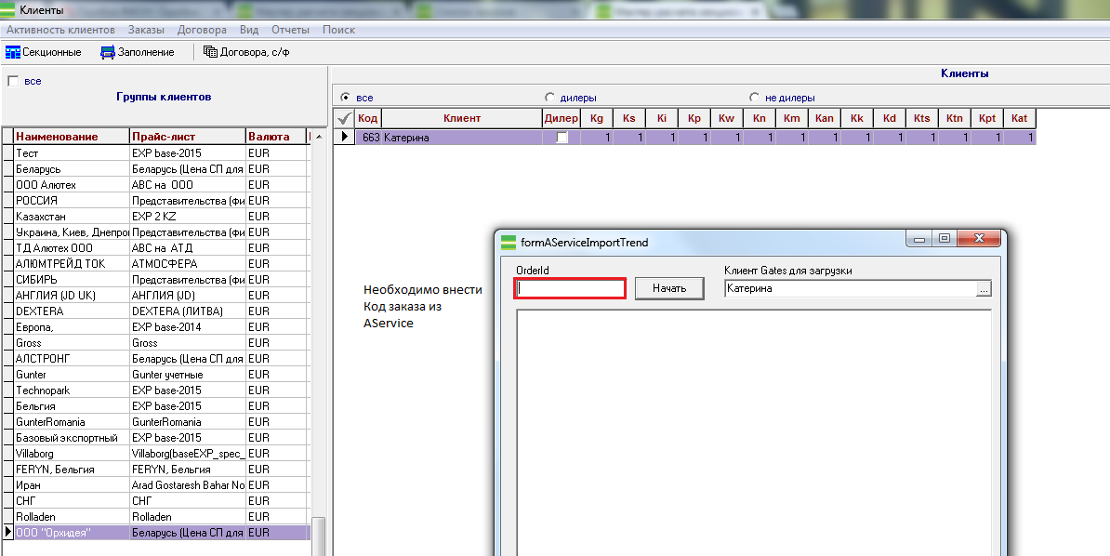
Форма для внесения Код заказа из AService
Далее откроется форма:
в поле Ordeld необходимо внести Код заказа из Aservice, указанный в разделе «Партнерам» - «Заказы клиентов»;
в поле «Клиент Gates для загрузки» проверить, правильно ли указан Клиент, для которого будет импортироваться заказ;

Slide 15
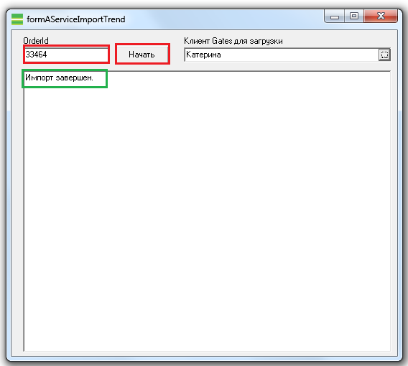
Заполненная форма
После того, как внесли Код заказа из AService, необходимо нажать кнопку «Начать».
Когда импорт завершится, в поле формы появится сообщение: «Импорт завершен»

Slide 16
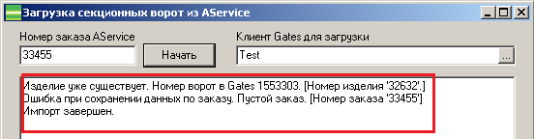
Проблемы с импортом
В поле сообщений также могут появляться комментарии к возникающим проблемам импорта.
В данном примере ворота из заказа уже были импортированы в Gates и в заказе нет других ворот, подлежащих импорту.
В случае возникновения критичных ошибок импорта каких-либо ворот в заказе загрузка всего заказа будет отменена. О таких ситуациях необходимо сообщать программистам (AService / раздел Поддержка) с указанием номера заказа, с которым возникли затруднения.

Slide 17
Заказы на секционные ворота
Перейдя в «Заказы на секционные ворота» выбранного клиента, Вы увидите заказ, который был импортирован.

